Slide 1
NB-IOT 模組研究
SIM7020E

Slide 2
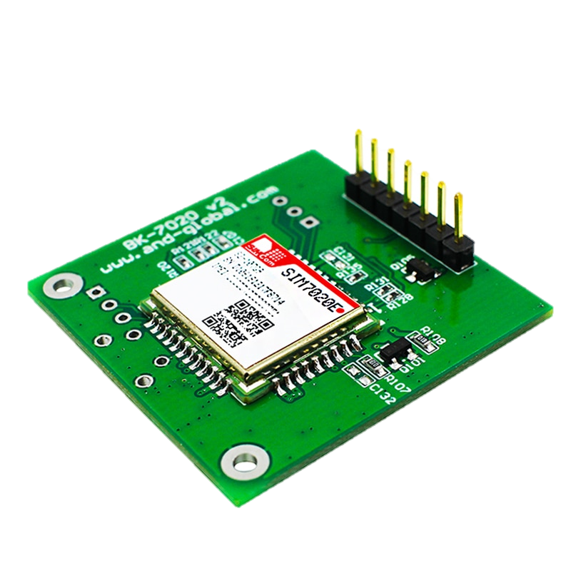
模組介紹 SIM7020E

Slide 3
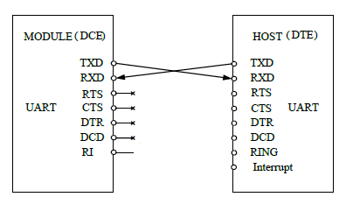
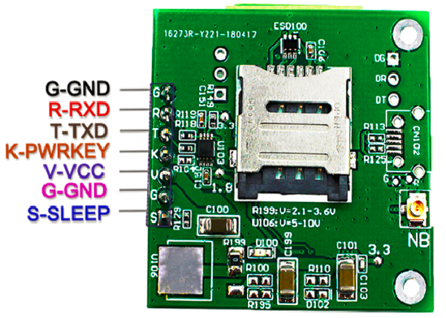
接線方式
TXD RXD主從端反接
V-VCC接到 3.3V
G-GND接到 GND
K-PWRKEY 接到 GND
*只可以接3.3V
另外蓋子是滑蓋式
Pin name | Pin number | Mark on PCB | Description | Comment
SLEEP | 0 | S | control module wakeup from sleep mode | Connect with DTR via Q105
GND | 1,6 | G | GND
VCC | 2 | V | Power input for sim7020 module | 2.1V-3.6V
PWRKEY | 3 | K | Power ON/OFF
TXD | 4 | T | Transmit Data | 3.3V TTL Series data Output
RXD | 5 | R | Receives Data | 3.3V TTL Series data Input

Slide 4
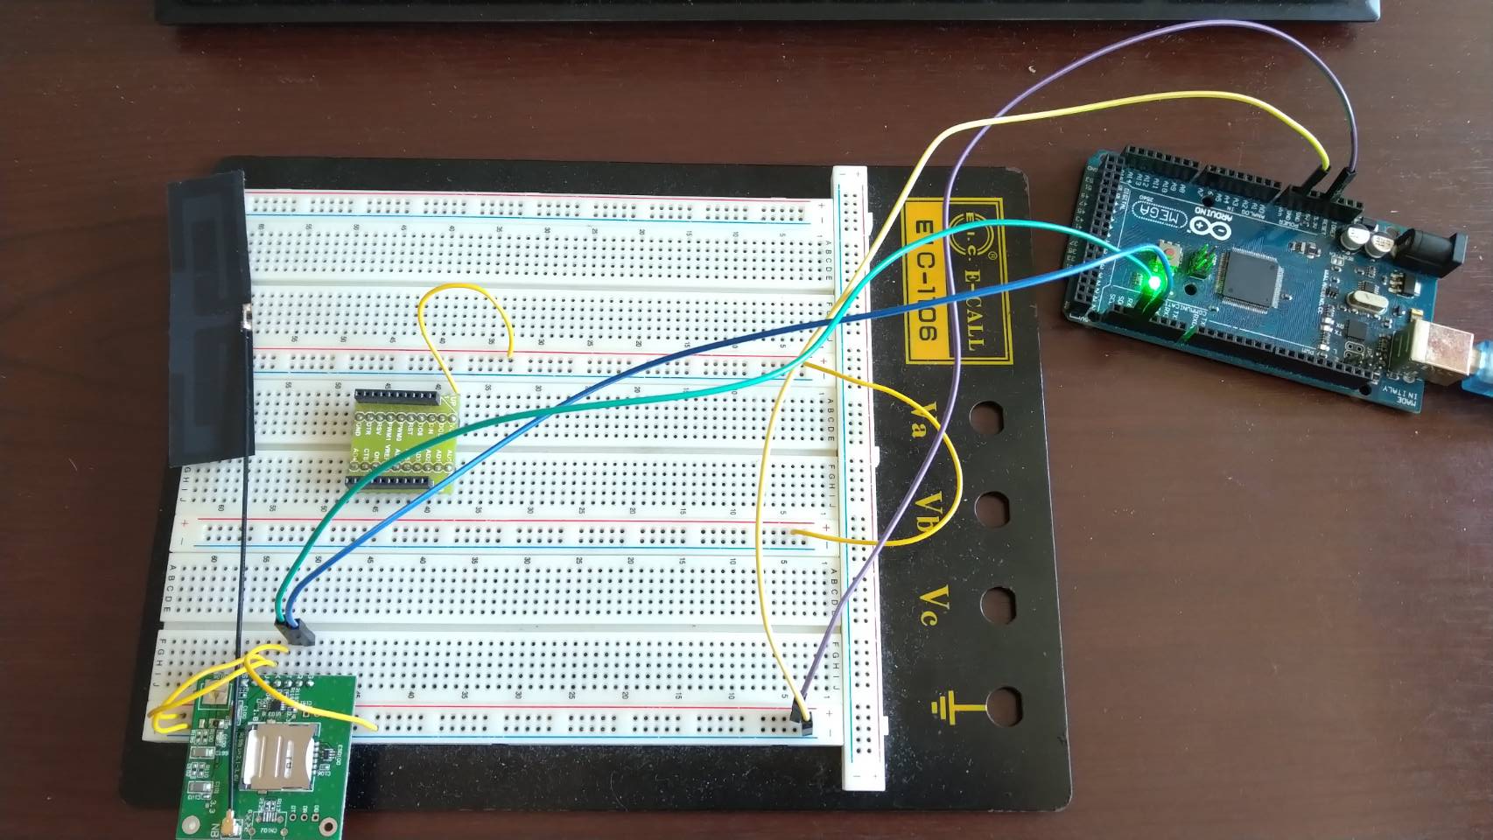
實際電路接線

Slide 5
與模組通訊之 Arduino 程式碼
void setup() {
// initialize both serial ports:
Serial1.begin(9600);
Serial.begin(9600);
while (!Serial1) {
;
};
Serial.println("Welcome to use Dragino NB-IoT Shield");
}
void loop() {
// read from port 1, send to port 0:
if (Serial.available()) {
int inByte = Serial.read();
Serial1.write(inByte);
}
// read from port 0, send to port 1:
if (Serial1.available()) {
int inByte = Serial1.read();
Serial.write(inByte);
}
}

Slide 6
特別注意
有一種情況就是板子裝死不連線至中華電信, 等於你沒有網路, 所以以下是手動指定中華電信APN的指令
當你輸入 AT+CGREG? 如果回來的不是 0, 1代表可能有問題 這時可以考慮以下動作
AT+CFUN=0
+CPIN: NOT READY
AT*MCGDEFCONT="IP", "emome“
AT*MCGDEFCONT="IP","internet.iot"
AT+CFUN=1
+CPIN: READY
AT+CGREG?
+CGREG: 0,1
OK
AT+CGCONTRDP
+CGCONTRDP: 1,5,"internet.iot","10.170.205.92.255.255.255.0"
OK
這個顏色的字體代表回傳回來的資料
另外判斷有沒有連線還可以看燈號閃爍的速度

Slide 7
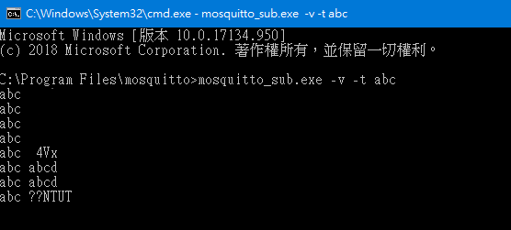
MQTT連線方式
AT+CMQNEW=“8.8.8.8","1883",12000,100
連線到mqtt server
AT+CMQCON=0,3,"myclient",600, 0,0
Myclient是客戶端名稱
AT+CMQSUB=0,“abc",1
訂閱
AT+CMQPUB=0,"abc",1,0,0,8,"61626364"
8代表資料長度 亂打送不出去
“” 內的分別是你的訂閱 和 資料 資料需要編碼
AT+CMQUNSUB=0,“abc" O
這個是取消訂閱
AT+CMQDISCON=0
這個是取消連線
資料編碼可以來這網站弄
http://string-functions.com/string-hex.aspx
*如果上述指令執行成功你會收到0456

Slide 8
資料來源網站
https://simcom.ee/documents/SIM7020/SIM7020%20Series_MQTT%28S%29_Application%20Note_V1.03.pdf

